Slide 1
프로젝트 명
화면설계서
OOO-XXX-AN-04
시스템 | IMS
업무명 | 개발자 등록

Slide 2
프로세스 흐름도
개 정 이 력
버전 | 작성일 | 변경내용 | 작성자 | 승인자
0.1v | 2020.08.06 | 최초 작성 | 이제영
0.2v | 2020.10.15 | 화면 수정 | 이제영

Slide 3
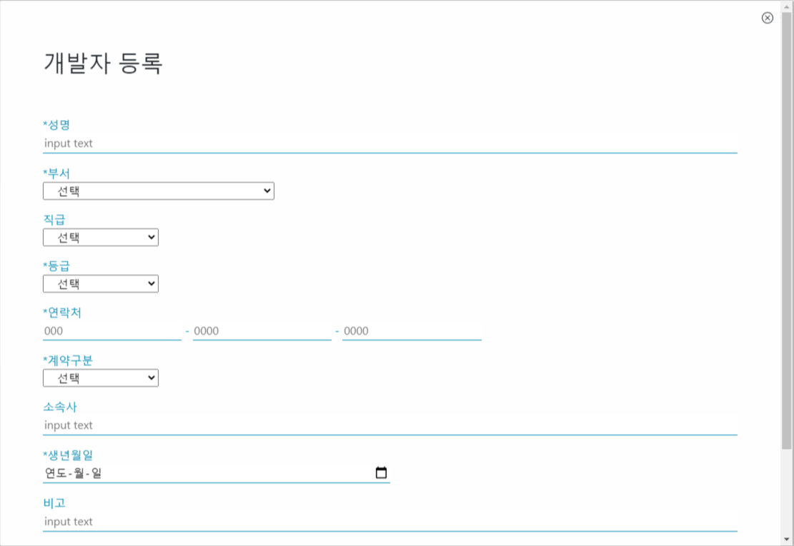
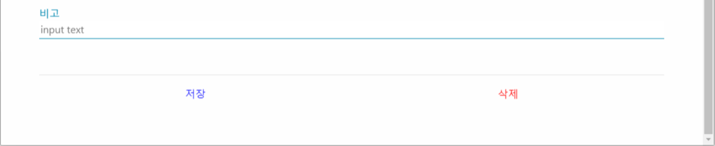
프로세스 흐름도
⊙ 화면 설계
A
1
2
3

Slide 4
프로세스 흐름도
⊙ 화면 설계
상세 설명
이벤트 | 화면로드
OnLoad | 개발자 등록 팝업 호출 - 이전 화면(개발자 조회)에서 개발자 선택 후 화면 호출 시 해당 개발자 정보 조회
A1 | 취소 버튼
 | 작성한 내용을 취소하고 팝업을 종료한다.
A2 | 저장 버튼
 | 작성한 내용을 저장한다.
A3 | 삭제 버튼
 | 작성한 내용을 삭제한다.

Slide 5
프로세스 흐름도
⊙ 데이터 레이아웃
R : readOnly, E: editable,S:select, O: radio, H : hidden
상세 설명
화면영역 | 항목명 | 데이터 타입 | Default | 항목 설명 | 비고
A | 성명 | E |  | 성명
 | 부서 | S |  | 부서 | 공통 코드 관리
 | 직급 | E |  | 직급 | 공통 코드 관리
 | 등급 | S |  | 등급 | 공통 코드 관리
 | 연락처 | E |  | 연락처
 | 계약구분 | S |  | 비고 | 공통 코드 관리
 | 소속사 | E |  | 소속사
 | 생년월일 | E |  | 생년월일
 | 비고 | E |  | 비고

